Slide 1


TECNOLÓGICO NACIONAL DE MÉXICO
UNIDAD ACADÉMICA VENUSTIANO CARRANZA
“INGENIERÍA EN SISTEMAS COMPUTACIONALES”
ADMINISTRACION DE BASE DE DATOS
ACTIVIDAD
ACTIVIDAD 4.2
RPESENTA
NOMBRE DEL ALUMNO | MATRICULA
Amaury Jahaziel Gordillo Hernandez | 231260074
DOCENTE
ING. FRANCISCO JAVIER MINGO VELAZQUEZ
29 DE MAYO DE 2026 VENUSTIANO CARRANZA, CHIAPAS
Notes:
1

Slide 2
Índice
01 Introducción
02 Objetivo
03 Justificación
04 Arquitectura de microservicios
05 Niveles de logging
06 Tipos de logs utilizados
07 Configuración de logs – Microservicio Student
08 Validación de logs – Student
09 Validación conexión con MySQL
10 Detección de errores – Student
11 Verificación funcionamiento – Student
12 Configuración de logs – Microservicio Course
13 Validación de logs – Course
14 Validación conexión con MySQL
15 Detección de errores – Course
16 Verificación funcionamiento – Course
17 Monitoreo de consultas SQL
18 Comunicación entre microservicios
19 Conclusión
20 Fuentes de información

Slide 3
Introducción
Los logs son registros generados automáticamente por las aplicaciones para monitorear el funcionamiento del sistema.
En arquitecturas de microservicios desarrolladas con Spring Boot, los logs permiten validar:
• El inicio y estado de los servicios
• La conexión con bases de datos (MySQL, MySQL)
• La comunicación entre microservicios vía Eureka Server
• La ejecución de peticiones HTTP y consultas SQL
Esta práctica fue desarrollada en Visual Studio Code con Spring Boot y Maven, como herramienta principal de desarrollo e implementación.

Slide 4
Objetivo General
Validar el correcto funcionamiento de los microservicios mediante el monitoreo de logs generados por Spring Boot en VS Code, verificando conexiones con bases de datos, peticiones HTTP y comunicación entre servicios.

Slide 5
Justificación
La validación mediante logs es una práctica esencial en el desarrollo de sistemas distribuidos porque:
• Permite detectar errores de conexión, tiempo de respuesta y fallos de servicio en tiempo real.
• Facilita el análisis del comportamiento interno de cada microservicio durante las pruebas funcionales.
• Proporciona trazabilidad completa de las peticiones HTTP y consultas SQL generadas por Hibernate.
• Permite comprobar la integración correcta con bases de datos relacionales (MySQL).

Slide 6
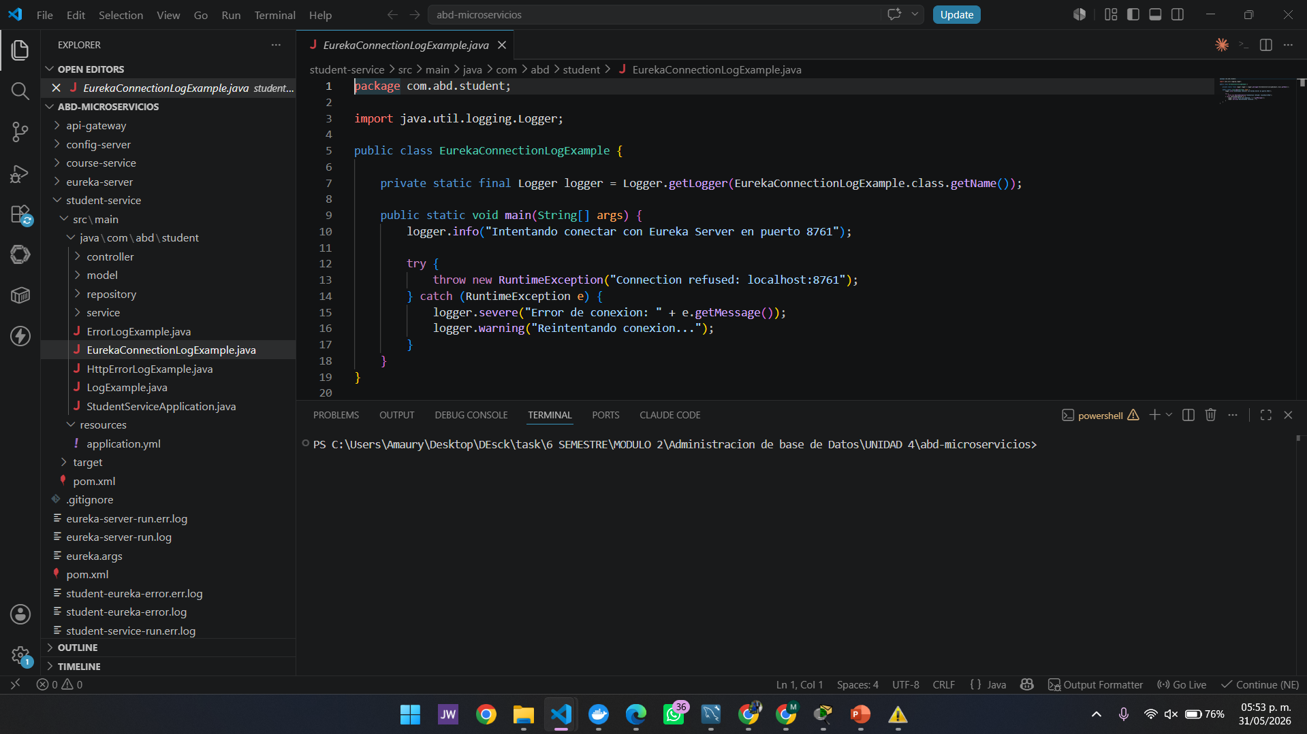
Arquitectura de Microservicios
La práctica fue desarrollada con una arquitectura basada en microservicios usando Spring Boot y Maven en VS Code. El sistema incluye los siguientes servicios independientes:
Config Server
Eureka Server
API Gateway
Student MS
Course MS
Centraliza la configuración
→
Registro y descubrimiento
→
Punto de entrada único
→
Microservicio estudiantes + MySQL
→
Microservicio cursos + MySQL

Slide 7
Comparación de Niveles de Logging
Los niveles de logging clasifican la información generada por los microservicios para facilitar el monitoreo y detección de errores:
Nivel
Descripción
Uso en el proyecto
INFO
Información general del ciclo de vida del sistema.
Inicio de microservicios, registro en Eureka, conexion exitosa.
DEBUG
Información detallada para depuración interna.
Consultas SQL de Hibernate, configuración de HikariCP, JPA.
WARN
Advertencias que no detienen la ejecución.
Reintentos de conexión, timeouts de servicio.
ERROR
Errores que afectan el funcionamiento del sistema.
Connection refused, errores 404, fallos en Eureka Server.

Slide 8
Tipos de Logs Utilizados en el Sistema
Los diferentes tipos de logs implementados en Spring Boot permiten monitorear y validar cada capa del sistema distribuido:
HTTP Logs
SQL Logs
Eureka Logs
Error Logs
Registran peticiones HTTP entrantes/salientes, métodos (GET/POST), rutas y códigos de respuesta.
Hibernate muestra las consultas SQL generadas automáticamente durante las peticiones REST.
Monitorean el registro, descubrimiento y estado de los microservicios en el servidor Eureka.
Capturan excepciones, fallos de conexión y errores de comunicación (Connection refused, 404).

Slide 9
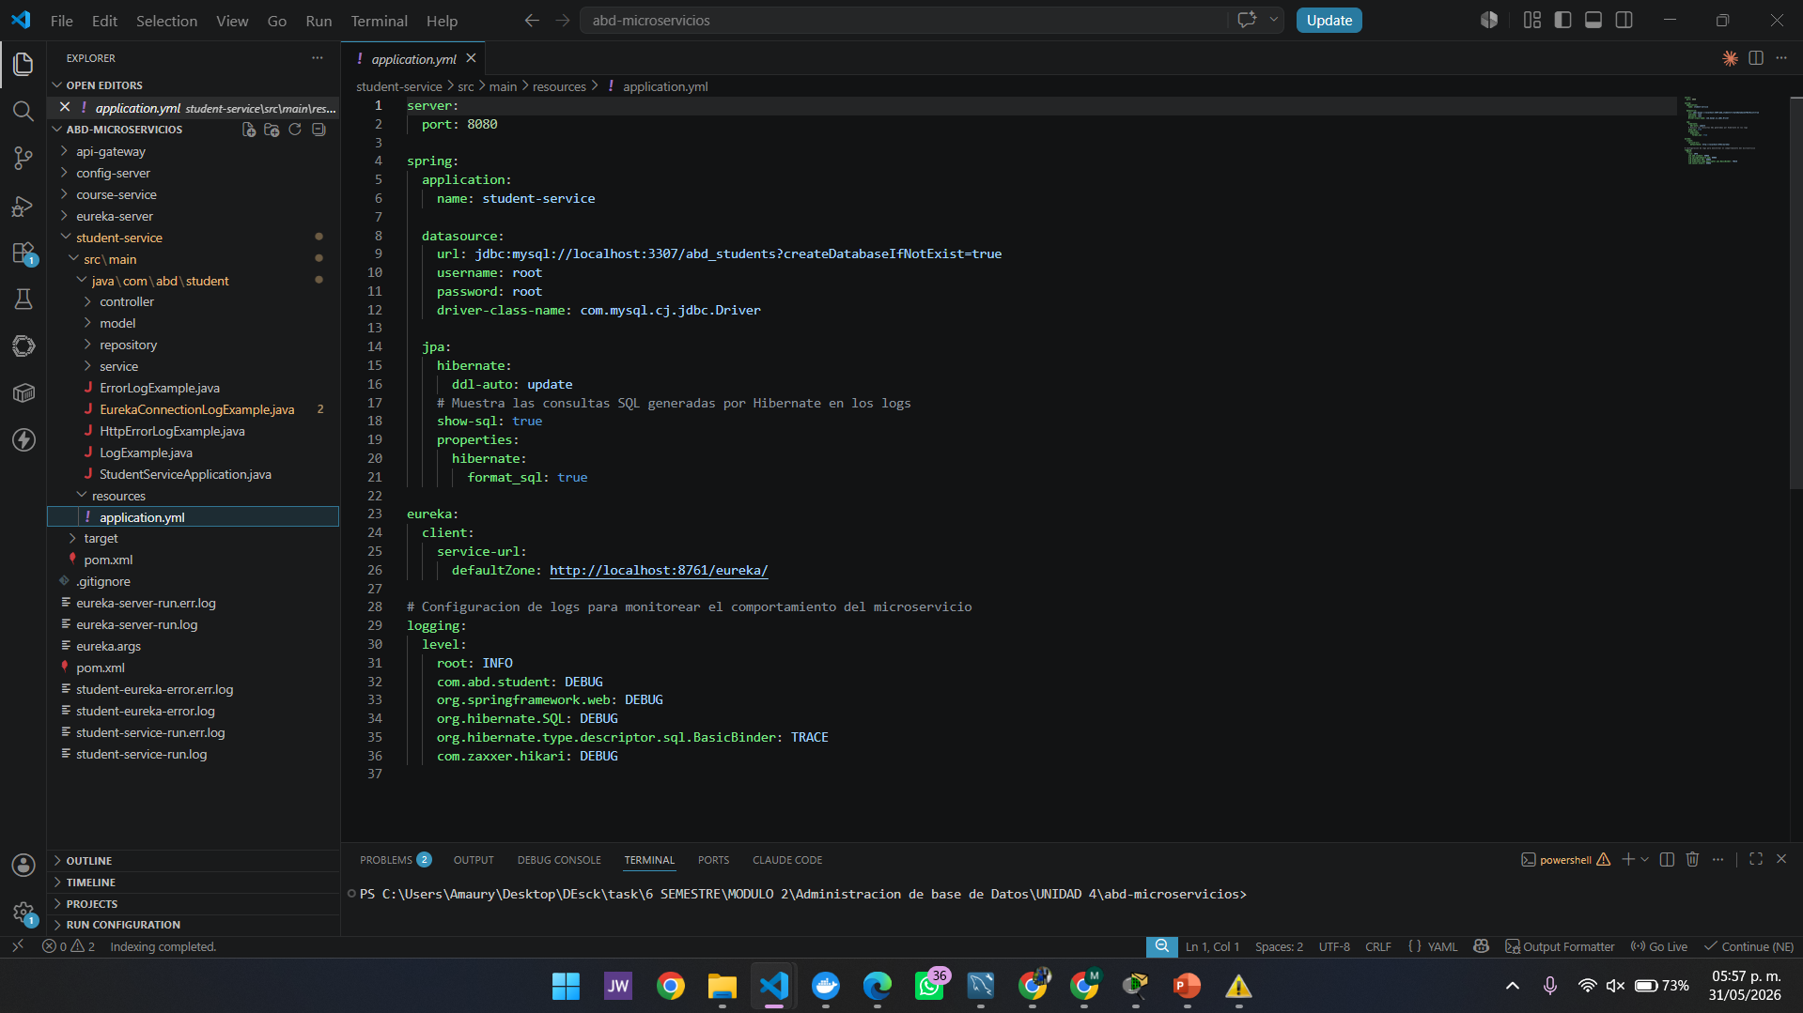
Configuración de Logs – Microservicio Student
Se configuraron logs en Spring Boot mediante el archivo application.yml, utilizando niveles INFO y DEBUG para monitorear el comportamiento del microservicio Student y validar conexiones, peticiones y procesos internos.
Configuración aplicada:
application.yml
logging: level: root: INFO com.example.student: DEBUG org.springframework.web: DEBUG org.hibernate.SQL: DEBUG org.hibernate.type.descriptor.sql: TRACE com.zaxxer.hikari: DEBUG

Slide 10
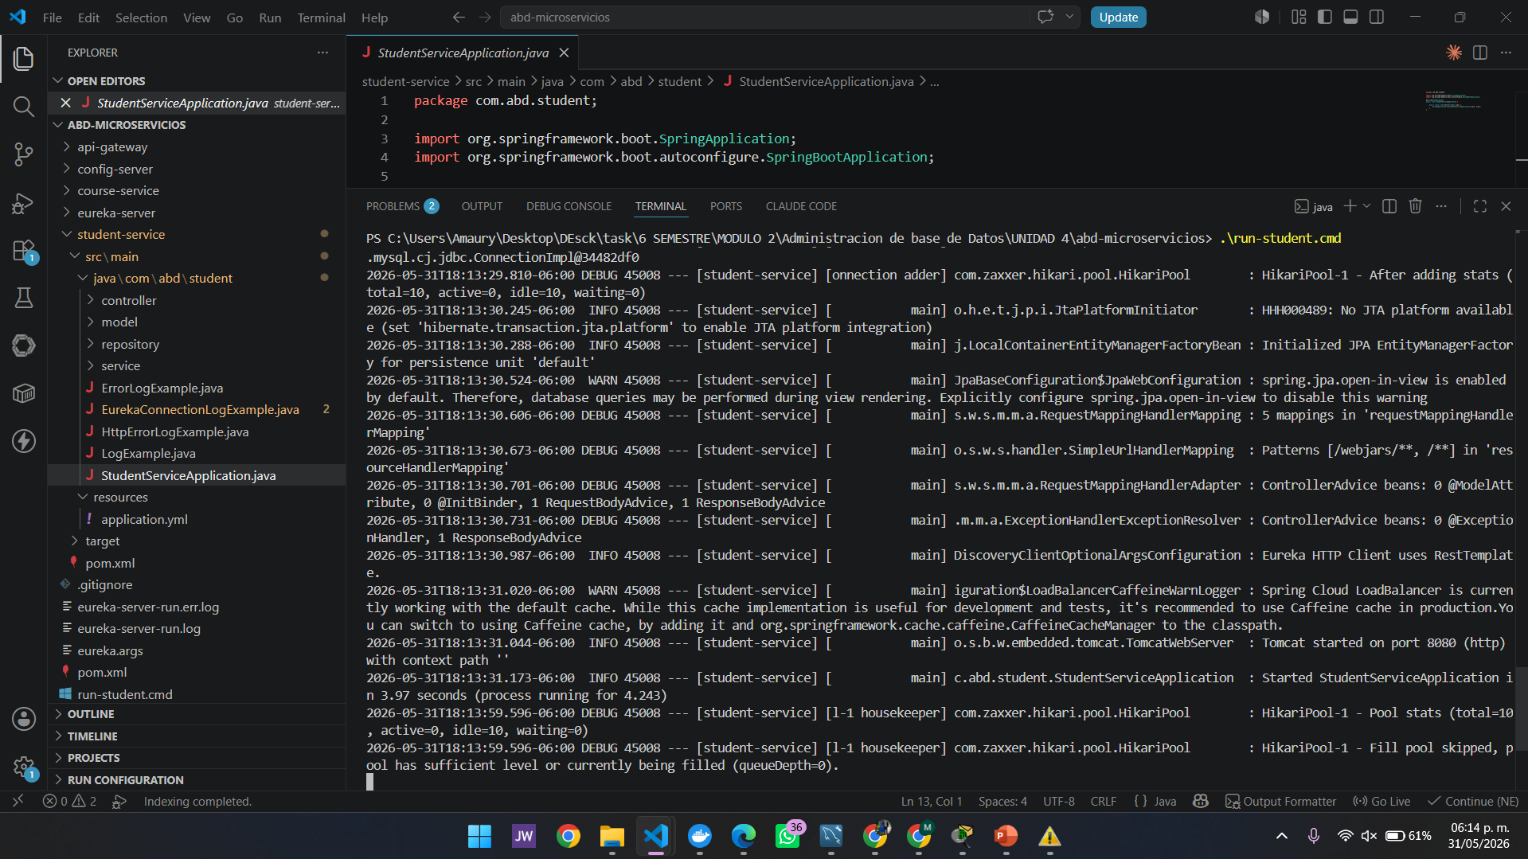
Validación de Logs en Spring Boot – Student
Durante la ejecución del microservicio Student, los logs generados por Spring Boot en la terminal de VS Code permitieron monitorear el inicio de la aplicación y la comunicación con el servidor de configuración.

Slide 11
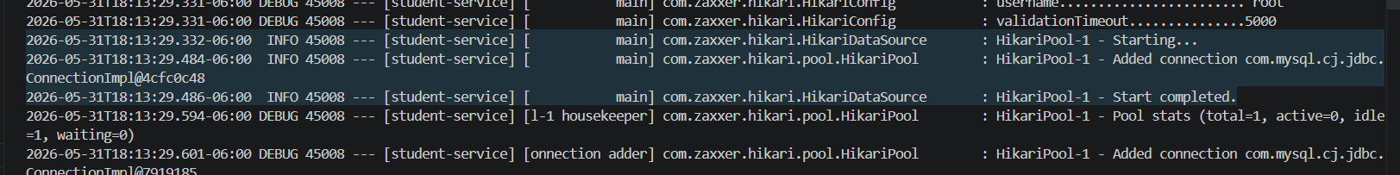
Validación de Conexión con MySQL Mediante Logs
Los logs permitieron validar la conexion exitosa entre el microservicio Student y la base de datos MySQL. Mediante HikariCP y Hibernate se comprobó la inicialización correcta del pool de conexiones y la configuración de JPA durante la ejecución del sistema.
Mensajes clave observados en la terminal de VS Code:
• HikariPool-1 – Starting: pool inicializando con MySQL
• HibernateJpaAutoConfiguration: configuring JPA/EntityManager
• Hibernate: create table / alter table... (inicialización de esquema)
• HikariPool-1 – Start completed: conexión establecida exitosamente

Slide 12
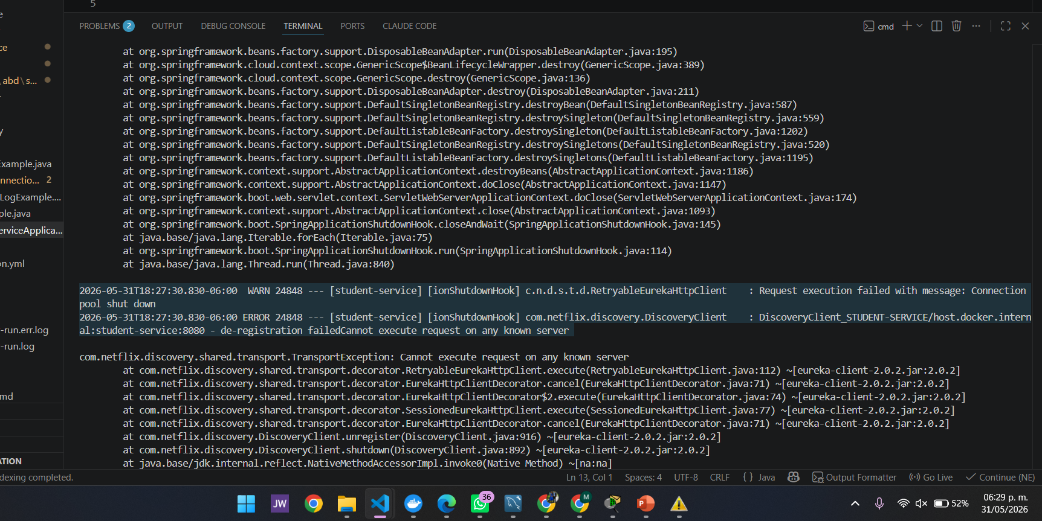
Detección de Errores en Student Mediante Logs
Al detectar errores de comunicación entre el microservicio Student y Eureka Server, la terminal de VS Code mostró mensajes de error que permiten diagnosticar el problema.
Los logs registraron mensajes Connection refused, indicando que el servidor Eureka no se encontraba activo o en ejecución en el puerto 8761.
ERROR
c.n.d.s.EurekaHttpClientUtils - Request execution error: Connection refused (localhost:8761)
WARN
com.netflix.discovery.DiscoveryClient - Failed to connect to Eureka Server

Slide 13
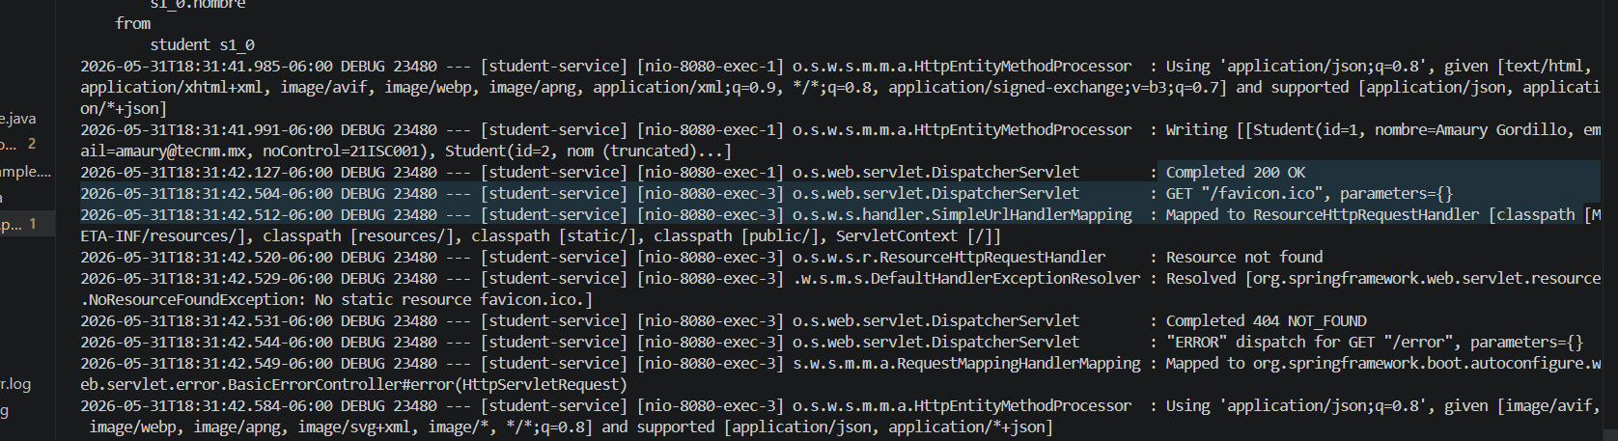
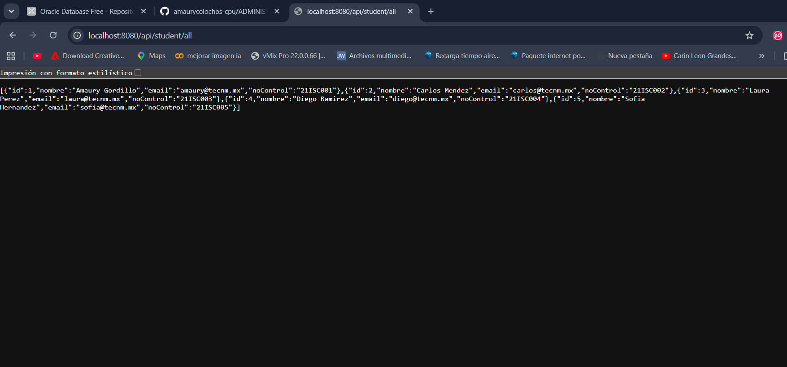
Verificación del Funcionamiento – Microservicio Student
Se verificó el funcionamiento de los logs configurados mediante la ejecución de la petición GET http://localhost:8090/api/student/all en el navegador.
La terminal de VS Code mostró:
• Procesamiento de la solicitud HTTP y mapeo hacia StudentController
• Consulta SQL generada automáticamente por Hibernate
• Respuesta exitosa 200 OK confirmando la correcta comunicación con MySQL

Slide 14
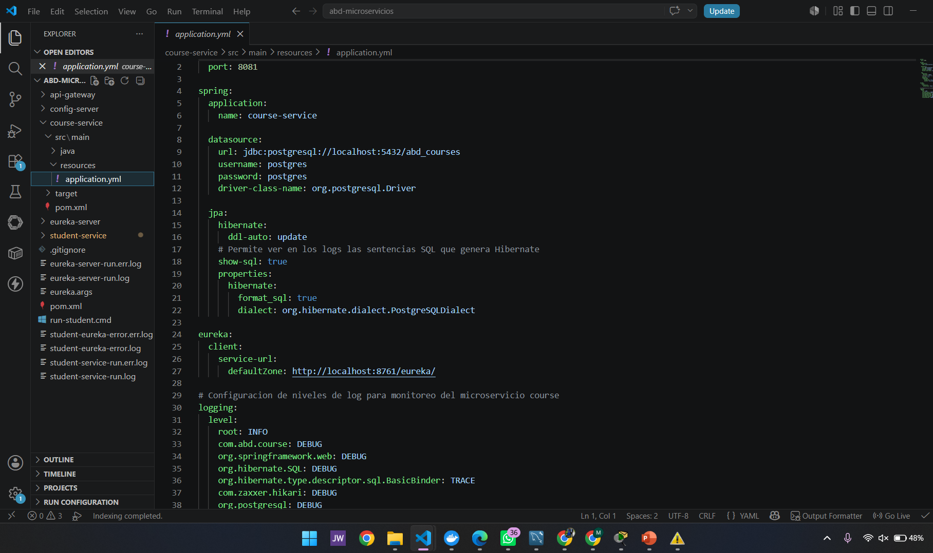
Configuración de Logs – Microservicio Course
Se configuraron logs en Spring Boot mediante el archivo application.yml, utilizando niveles INFO y DEBUG para monitorear el comportamiento del microservicio Course y validar conexiones con MySQL y procesos internos.
application.yml – course-service
logging: level: root: INFO com.example.course: DEBUG org.springframework.web: DEBUG org.hibernate.SQL: DEBUG org.hibernate.type.descriptor.sql: TRACE com.zaxxer.hikari: DEBUG org.mysql: DEBUG

Slide 15
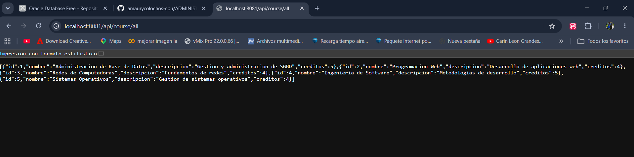
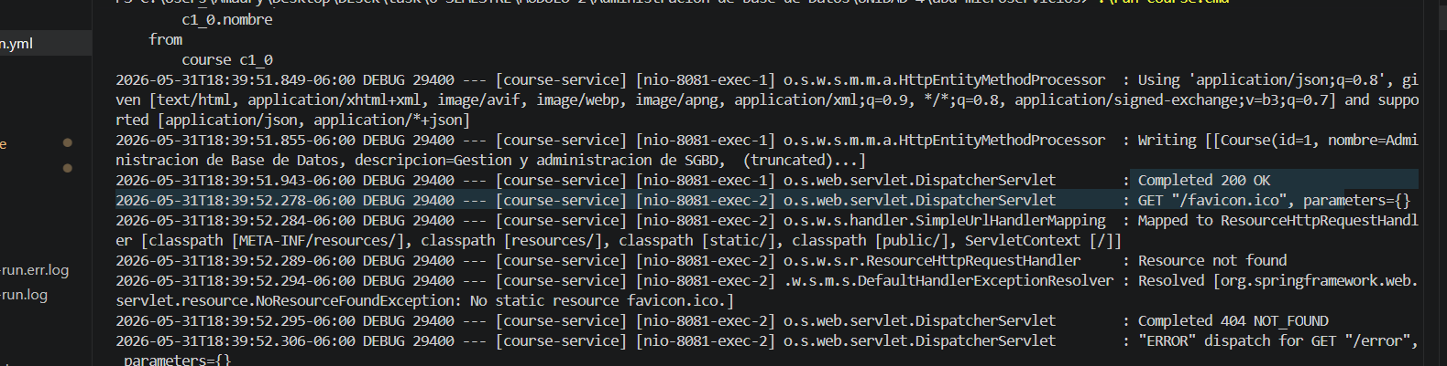
Validación de Logs en Spring Boot – Course
Durante la ejecución del microservicio Course, los logs generados por Spring Boot en la terminal de VS Code permitieron monitorear el inicio de la aplicación y la comunicación con el servidor de configuración.

Slide 16
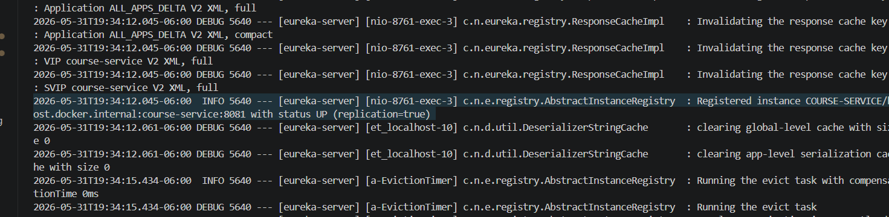
Comunicación entre Microservicios
Logs de Eureka Server y Spring Cloud Config
Los logs generados por Spring Boot en la terminal de VS Code permitieron validar la comunicación entre los microservicios Student y Course mediante Eureka Server y Spring Cloud Config, registrando peticiones HTTP y respuestas exitosas en consola.
Mensajes de comunicación inter-servicio observados:
INFO
Eureka Server – Registered instance: STUDENT/localhost:student:8090 with status UP
INFO
Eureka Server – Registered instance: COURSE/localhost:course:8080 with status UP
INFO
DiscoveryClient - Registering application student with eureka: true
INFO
DispatcherServlet - Completed initialization in 3 ms

Slide 17
Conclusión
La implementación de logs en Spring Boot usando VS Code permitió monitorear y validar el funcionamiento completo de los microservicios desarrollados.
Mediante los registros generados en la terminal integrada de VS Code fue posible:
✔ Comprobar conexiones exitosas con MySQL mediante HikariCP e Hibernate.
✔ Detectar errores de comunicación con Eureka Server (Connection refused).
✔ Verificar la ejecución correcta de peticiones HTTP y respuestas 200 OK.
✔ Visualizar consultas SQL generadas automáticamente por Hibernate.
✔ Confirmar el registro correcto de los microservicios en el servidor Eureka.
El uso de VS Code como entorno de desarrollo demostró ser completamente funcional para el desarrollo de microservicios Spring Boot, con soporte equivalente al de IntelliJ IDEA.

Slide 18
Repositorio del Proyecto
Ubicación en el repositorio:
https://github.com/amaurycolochos-cpu/ADMINISTRACION-BASE-DE-DATOS/tree/master/UNIDAD%204/abd-microservicios
Estructura del proyecto subido:
abd-microservicios/
├─ config-server/ → Servidor de configuración centralizada (puerto 8888)
├─ eureka-server/ → Registro y descubrimiento de servicios (puerto 8761)
├─ api-gateway/ → Punto de entrada único (puerto 8090)
├─ student-service/ → Microservicio estudiantes + MySQL (puerto 8080)
├─ course-service/ → Microservicio cursos + MySQL (puerto 8081)
└─ pom.xml → Proyecto Maven multi-módulo

Slide 19
Fuentes de Información
LaMalditaProgramadora. (2023, 3 de diciembre). Spring Boot 3 + Log4j2 + Lombok (logs en archivo) [Video]. YouTube. https://youtu.be/qYaun41gTN0
Morsa Programando. (2022, 8 de septiembre). Aprende Spring Boot de una vez por todas! #2 Logs I [Video]. YouTube. https://youtu.be/Jy0bLQE4NfA
Morsa Programando. (2022, 9 de septiembre). Aprende Spring Boot de una vez por todas! #3 Logs II [Video]. YouTube. https://youtu.be/xUvzCDLtXik
Spring Boot Reference Documentation. (2024). Logging. https://docs.spring.io/spring-boot/docs/current/reference/html/features.html#features.logging
Microsoft. (2024). VS Code – Spring Boot Extension Pack.

